Slide 2
Tehlike nedir?

Slide 3
Güven nedir?

Slide 4
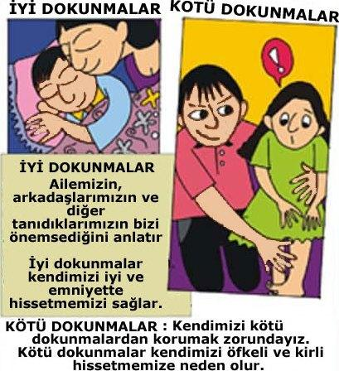

Slide 5
Kişisel Yerleriniz

Slide 6
Vücudumuzu Güvende Tutmanın 3 Kuralı

Slide 7
Hayır de!

Slide 8
Uzaklaş!

Slide 9
Susma, söylemeye devam et!

Slide 11
İyi sır --- Kötü sır

Slide 12
Sen benim bodyguardımsın !

Slide 13
Sloganımız neydi?
HAYIR DE!
UZAKLAŞ!
SUSMA, SÖYLEMEYE DEVAM ET!

